Slide 1
Презентация мероприятия по экологическому воспитанию «Свободный полёт»
Автор: Кравцова Елена Владимировна,
педагог – организатор
МБО ДО ДДТ «Ровесник»

Slide 2
Социальное становление личности происходит в процессе воспитания, образования и самовоспитания, когда человек самостоятельно определяет для себя цели и достигает их, когда, осознав чувство собственного достоинства, он уверен в своем положении в обществе.

Slide 3
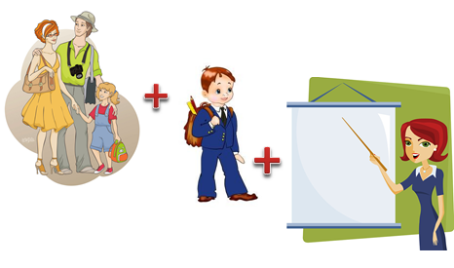
Совместная деятельность
Ребёнок
Родители
Педагог

Slide 4
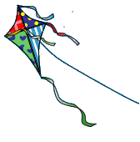
Городской Фестиваль – конкурс воздушных змеев «Свободный полёт»

Slide 5
Цель:
пропаганда преемственности поколений
в воспитании бережного отношения к природе.
Задачи:
привлечь внимание жителей города
к проблеме защиты птиц;
способствовать формированию у детей и их родителей желания вносить посильный вклад в дело охраны природного края;
пропагандировать семейные ценности, здоровый образ жизни,
повышать социальную активность населения в развитии
культурной жизни города.

Slide 6
Участники проекта:
Воспитанники дошкольных образовательных учреждений и обучающиеся образовательных организаций города;
Родители обучающихся;
Педагоги.

Slide 7
Ожидаемые результаты:
Овладение детьми необходимыми знаниями, умениями и навыками по изготовлению и запуску воздушных змеев;
Введение в воспитательный процесс дополнительных методических мероприятий (бесед, мастер – классов, и т.д.) по истории возникновения воздушных змеев, их применению и изготовлению, видовому разнообразию птиц Амурской области;
Повышение родительской активности в воспитательном процессе.

Slide 8
Этапы проекта:
1. Подготовительный
Подготовка проектной документации. Согласование по кадровому обеспечению. Составление положения о проведении городского Фестиваля – конкурса воздушных змеев «Свободный полёт».
2. Основной
Изучение материалов об истории возникновения воздушных змеев, их применений в быту и науке; проведение мастер – класса по изготовлению воздушных змеев; проведение Фестиваля – конкурса «Свободный полет» (с непосредственным запуском); подведение итогов по изготовлению и запуску воздушных змеев.
3. Заключительный
Оформление фотовыставки «Свободный полёт», публикация в СМИ.

Slide 9
Спасибо за внимание!

Slide 10
